Slide 1
GIS与POSTGIS基础

Slide 2
什么是GIS
地理信息系统（Geographic Information System或 Geo－Information system，GIS）有时又称为“地学信息系统”。它是一种特定的十分重要的空间信息系统。它是在计算机硬、软件系统支持下，对整个或部分地球表层（包括大气层）空间中的有关地理分布数据进行采集、储存、管理、运算、分析、显示和描述的技术系统。
位置与地理信息既是LBS的核心，也是LBS的基础。一个单纯的经纬度坐标只有置于特定的地理信息中，代表为某个地点、标志、方位后，才会被用户认识和理解。用户在通过相关技术获取到位置信息之后，还需要了解所处的地理环境，查询和分析环境信息，从而为用户活动提供信息支持与服务。
地理信息系统（GIS，Geographic Information System）是一门综合性学科，结合地理学与地图学以及遥感和计算机科学，已经广泛的应用在不同的领域，是用于输入、存储、查询、分析和显示地理数据的计算机系统，随着GIS的发展，也有称GIS为“地理信息科学”（Geographic Information Science），近年来，也有称GIS为"地理信息服务"（Geographic Information service）。GIS是一种基于计算机的工具，它可以对空间信息进行分析和处理（简而言之，是对地球上存在的现象和发生的事件进行成图和分析）。 GIS 技术把地图这种独特的视觉化效果和地理分析功能与一般的数据库操作（例如查询和统计分析等）集成在一起。

Slide 3
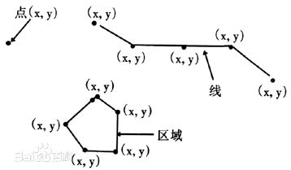
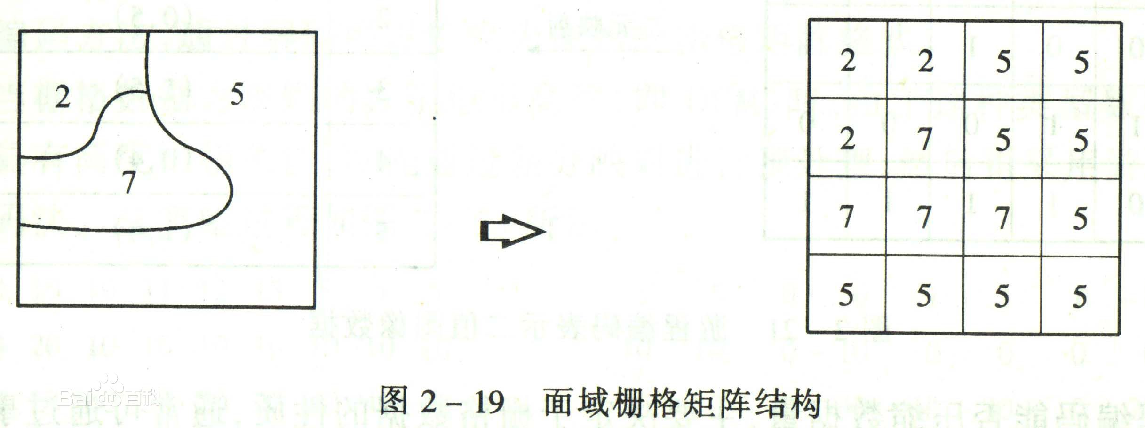
基本空间数据类型
矢量数据
点
线
面
。。。
栅格数据
TIFF
JPEG
卫星影像
。。。

Slide 4
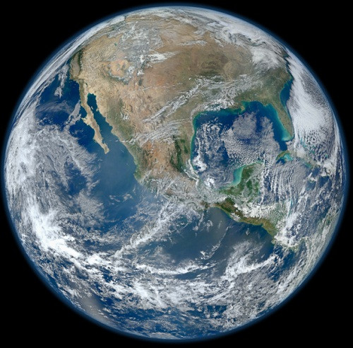
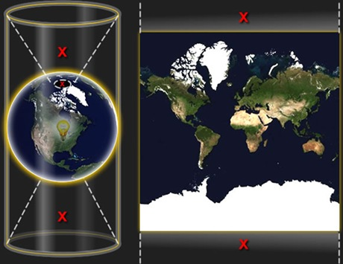
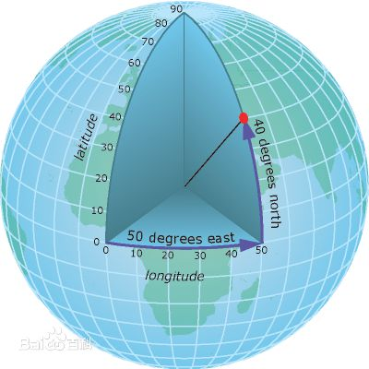
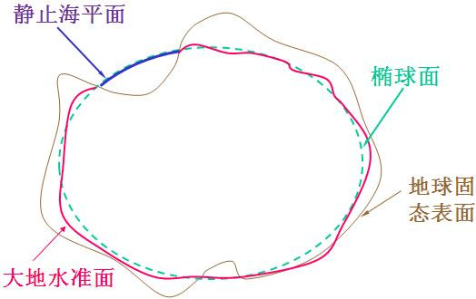
坐标系基础
WGS84坐标系：即地球坐标系，国际上通用的坐标系。
GCJ02坐标系：即火星坐标系，WGS84坐标系经加密后的坐标系。高德地图
BD09坐标系：即百度坐标系，GCJ02坐标系经加密后的坐标系。百度独有
Web墨卡托坐标系

Slide 5
为什么要进行投影
地球是三维的
地图（屏幕）是二维的
地理坐标系统是在三维（基准面）上的定位方法
投影使得三维转成二维
三维转成二维会产生变形

Slide 6
空间分析
空间查询 离我最近的车源
空间和属性查询 北京市海淀区的车型为xx的车源
量算（距离 面积） 货源与所在位置的距离
点 线 面 叠加分析 我所在位置2公里内的货源
最短路径等 到货源地最短的路径
服务区、选址分析等等

Slide 7
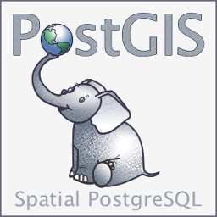

POSTGIS
PostGIS is a spatial database extender for PostgreSQL object-relational database. It adds support for geographic objects allowing location queries to be run in SQL.

Slide 8
为什么用postgis
Postgresql本身是最先进的开源RDBMS（没有之一），是最稳定成熟的RDBMS之一（流行度和社区成熟度比不上MySQL）
PostGIS是最成熟，功能最丰富的免费GIS数据库（没有之一），只有收费的Oracle和SQL Server（他们都有GIS版）才能与之媲美，MySQL的GIS功能通常不能拿来和它比
PostGIS本质上还是数据库，使用SQL操作，可以满足你更新频繁、和其它筛选条件联合使用的要求
结合postgresql FTS扩展（Full Text Search），不仅可以根据性别、年龄、LBS信息搜索，更可以和模糊关键词搜索联合起来
Postgresql也可以做集群、复制、高可用

Slide 9
POSTGIS常用Geometry（WKT表示）
• POINT(0 0)
• LINESTRING(0 0,1 1,1 2)
• POLYGON((0 0,4 0,4 4,0 4,0 0),(1 1, 2 1, 2 2, 1 2,1 1))
• MULTIPOINT((0 0),(1 2))
• MULTILINESTRING((0 0,1 1,1 2),(2 3,3 2,5 4))
• MULTIPOLYGON(((0 0,4 0,4 4,0 4,0 0),(1 1,2 1,2 2,1 2,1 1)), ((-1 -1,-1 -2,-2 -2,-2 -1,-1 -1)))
• GEOMETRYCOLLECTION(POINT(2 3),LINESTRING(2 3,3 4))

Slide 10
关于SRID
空间引用标识符 (SRID)
每个空间实例都有一个空间参考标识符 (SRID)。SRID 对应于基于特定椭圆体的空间引用系统，可用于平面球体映射或圆球映射。
常用的坐标系统对应的SRID
WGS84坐标系（srid=4326）
Web墨卡托坐标系（srid=3857）

Slide 11
POSTGIS函数分类
1、字段处理函数
AddGeometryColumn 为现有的关系表增加一个地理几何数 据字段
DropGeometryColumn 删除一个地理数据字段
2、几何关系函数
Distance（距离） Equals（相等） Disjoint（不相交） Intersects（相交） Touches（接触） Crosses（交叉） Within（在里面） Overlaps（重叠） Contains（包含） Relate（相关）

Slide 12
POSTGIS函数（续）
几何分析处理函数
Centroid（中心点）
Area（面积）
Length（长度）
Boundary（边界）
Buffer（缓冲）
ConvexHull（凸包）
Intersection（相交）
SymDifference（差异）
GeomUnion（联合）
。。。
几何编辑函数
AddPoint（添加点）
RemovePoint（删除点）
Rotate（旋转）
SetSRID（设置srid）
。。。

Slide 13
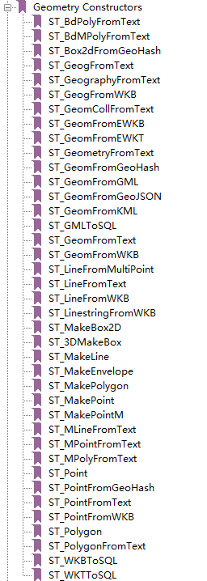
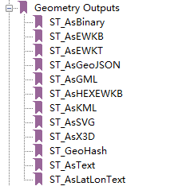
读写函数
写：
ST_GeomFromText（ST_GeometryFromText）
读：
ST_AsText
ST_AsGeoJSON
ST_AsLatLonText

Slide 14
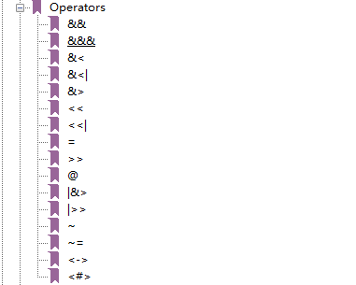
操作符
A二维相交B A&&B
A包含B A~B
A边界在B左边 A<<B
A边界在B右边 A>>B
A边界被B包含 A@B
<->最邻近 （排序很有用）
double precision <->( geometry A , geometry B );

Slide 15
PostGIS空间索引
GiST 的意思是通用的搜索树（Generalized Search Tree）。 它是一种平衡的，树状结构的访问方法，在系统中起一个基础模版的作用，可以使用它实现任意索引模式。B+-trees，R-trees 和许多其它的索引模式都可以用 GiST实现。

Slide 16
创建一个空间表的几种方式
CREATE TABLE gistest (
gid serial NOT NULL,
NAME TEXT,
lng NUMERIC (18, 8),
lat NUMERIC (18, 8),
geom geometry (POINT, 4326)
);

Slide 17
CREATE TABLE gistest (
gid serial NOT NULL,
NAME TEXT,
lng NUMERIC (18, 8),
lat NUMERIC (18, 8)
);
ALTER TABLE gistest ADD COLUMN geom geometry (POINT, 4326);

Slide 18
CREATE TABLE gistest (
gid serial NOT NULL,
NAME TEXT,
lng NUMERIC (18, 8),
lat NUMERIC (18, 8)
);
SELECT AddGeometryColumn ('postgres','gistest','geom',4326,'POINT',2);

Slide 19
插入几何数据
INSERT INTO gistest(name,lng,lat,geom) values ('方正大厦',116.313037,40.046619,st_geomfromtext('point(116.313037 40.046619)',4326));
UPDATE gistest set geom=st_geomfromtext('point('||lng||' '||lat||')',4326);

Slide 20
距离量算
地球是个椭球，计算距离应该使用弧面的距离
计算距离有几个函数
ST_Distance_Sphere （两个经纬度坐标之间距离）
float ST_Distance_Sphere(geometry geomlonlatA, geometry geomlonlatB);
ST_Distance_Spheroid（两个经纬度坐标之间距离，精度较高，效率比ST_Distance_Sphere稍低）
float ST_Distance_Spheroid(geometry geomlonlatA, geometry geomlonlatB, spheroid measurement_spheroid);
ST_Distance（根据空间参考计算距离，返回的单位根据投影单位）
float ST_Distance(geometry g1, geometry g2);
float ST_Distance(geography gg1, geography gg2);
float ST_Distance(geography gg1, geography gg2, boolean use_spheroid);

Slide 21
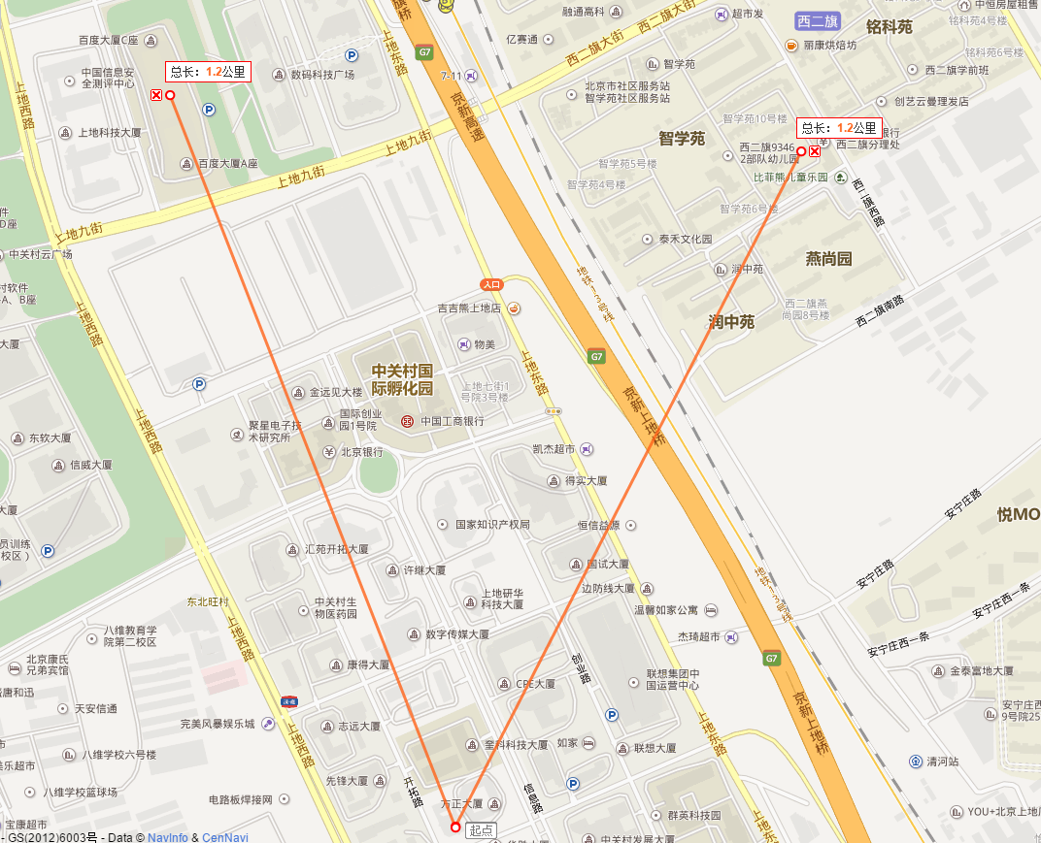

Slide 22
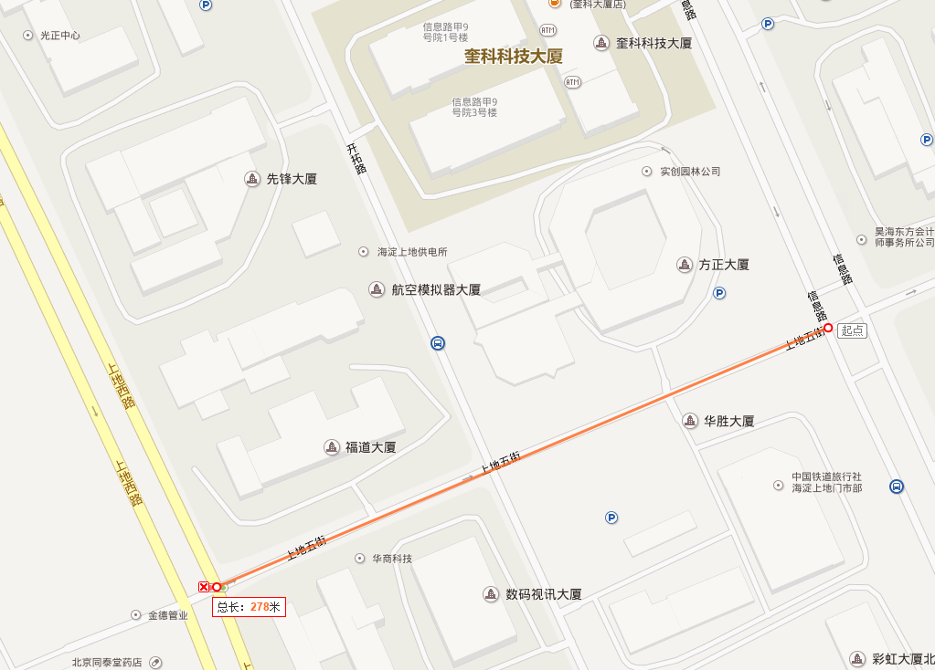

Slide 23
计算空间位置关系
ST_Contains
boolean ST_Contains(geometry geomA, geometry geomB);
ST_Within
boolean ST_Within(geometry A, geometry B);
ST_DWithin
boolean ST_DWithin(geometry g1, geometry g2, double precision distance_of_srid);
boolean ST_DWithin(geography gg1, geography gg2, double precision distance_meters);
boolean ST_DWithin(geography gg1, geography gg2, double precision distance_meters, boolean use_spheroid);
ST_Centroid
geometry ST_Centroid(geometry g1);
。。。

Slide 24
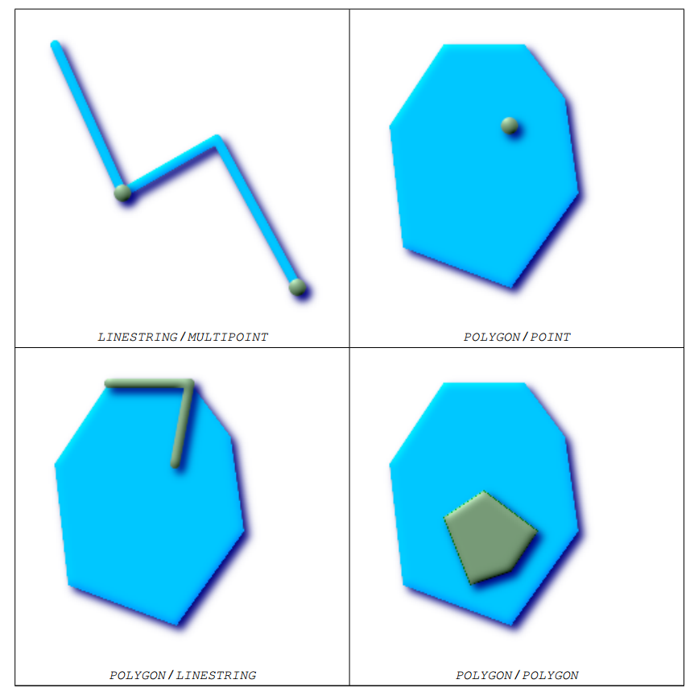

Slide 25
几何处理
ST_Buffer
geometry ST_Buffer(geometry g1, float radius_of_buffer);
geometry ST_Buffer(geometry g1, float radius_of_buffer, integer num_seg_quarter_circle);
geometry ST_Buffer(geometry g1, float radius_of_buffer, text buffer_style_parameters);
geography ST_Buffer(geography g1, float radius_of_buffer_in_meters);

Slide 26
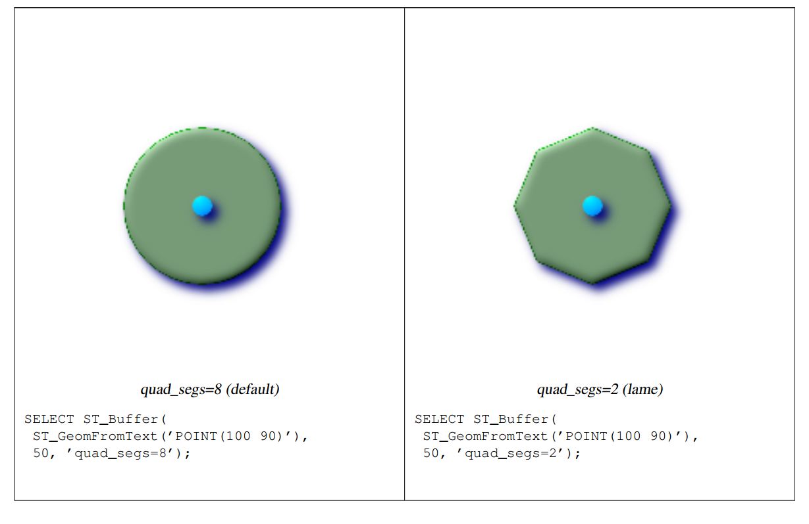

Slide 27
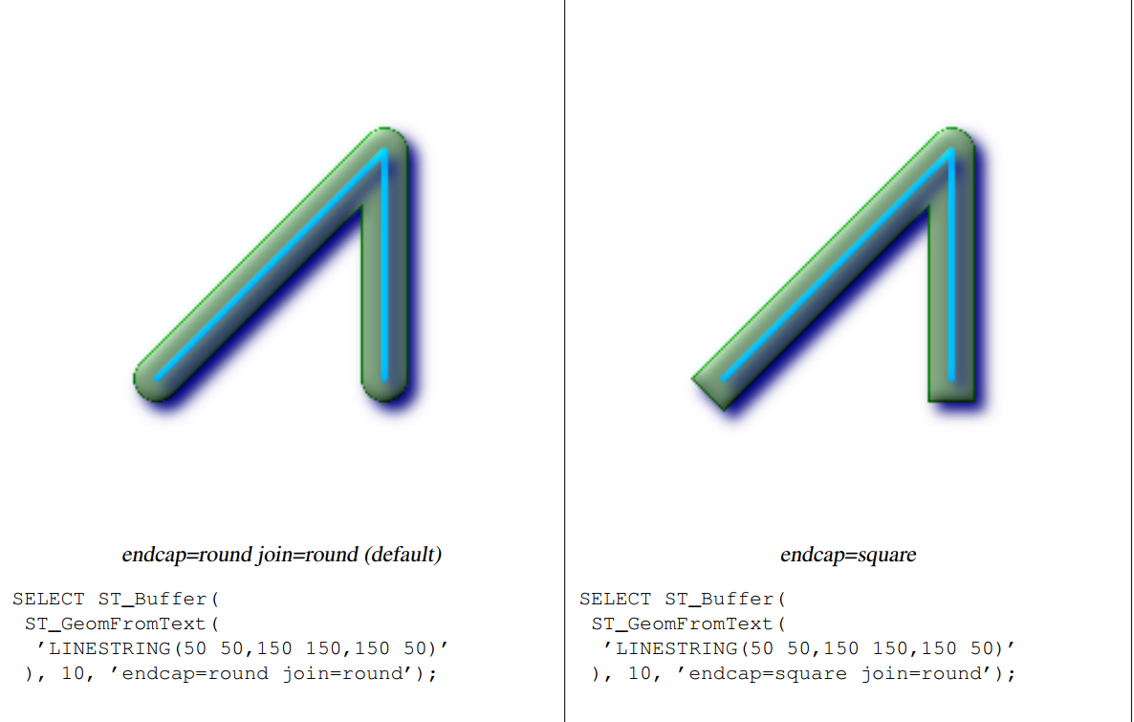

Slide 28
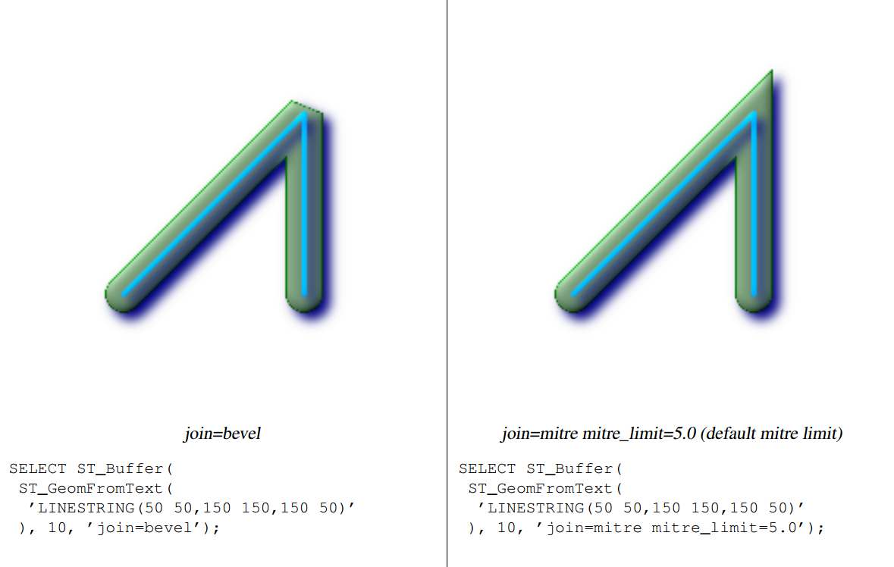

Slide 29
综合性例子
查询距离方正大厦500m内的点并计算距离按照距离远近倒序排序？

